Slide 1
ZANOŠENJE BRODA

Slide 2
Morske struje
Morske struje - horizontalno kretanje vodenih masa. Određene su s dva elementa: smjerom i brzinom morske struje. U navigaciji se pod smjerom struje misli na smjer kamo vodena masa teče, dok se kod smjera vjetra misli na smjer odakle vjetar puše.
Sile koje stvaraju morske struje mogu se uvjetno podijeliti u dvije osnovne grupe:
primarne sile gdje se razlikuju unutarnje i vanjske primarne sile
sekundarne sile

Slide 3
Morske struje
Unutarnje primarne sile : različita distribucija gustoće vode po vertikalnoj ravnini, razlika u temperaturi i salinitetu vode, sila nastala zbog nagiba površine mora nastale sakupljanjem vode pod djelovanjem vjetra.
Vanjske primarne sile : porivna sila vjetra, promjena atmosferskog tlaka zraka i plimotvorna sila.
Sekundarne sile - sila trenja koja smanjuje brzinu morske struje, te devijacijska sila rotacije Zemlje oko osi poznatija kao Corriolisova sila koja djeluje tako da mijenja smjer morske struje.

Slide 4
Podijela morskih struja
Morske struje se s obzirom na način postanka mogu podijeliti u tri osnovne grupe :
- struje morskih mijena
- gradijentne struje poznate pod nazivom “struje gustoće”
- struje vjetra poznate pod nazivom “struje drifta”

Slide 5
Struje morskih mijena
Pojava visokih i niskih voda su vertikalna komponenta morskih mijena, dok horizontalno gibanje vodenih masa uzrokuju struju morskih mijena.
Kao i morske mijene tako i struje morskih mijena mogu biti poludnevnog, dnevnog i mješovitog tipa te shodno tome mijenjaju smjer i brzinu
Smjer struje morskih mijena koje su čisto poludnevnog tipa mijenja se približno svakih šest sati. Promjena smjera nastaje malo poslije nastupa prve visoke, odnosno niske vode, kod stojnog vala. Brzina struje tada se postupno povećava i najveću brzinu postiže približno tri sata poslije nastupa visoke vode (struja oseke) odnosno tri sata poslije nastupa niske vode (struja plime). Nakon toga brzina struje opada do nultog iznosa, a struja mijenja smjer. Ovaj se ciklus promjena odvija kod struja poludnevnog tipa u vremenskom intervalu od približno 12,4 sata, a kod struja dnevnog tipa u intervalu od približno 24,8 sati.

Slide 6
Struje morskih mijena
Struje morskih mijena dijele se u obrtne struje i rotacijske struje.
Obrtne struje morskih mijena - mijenjaju svoj smjer za približno 180°. Maksimalnu brzinu struja dostiže u polovici vremena između nastupa visokih i niskih voda. Brzina struje jednaka je nuli u vremenu nastupa visoke ili niske vode. Ovakve vrste struja morskih mijena javljaju se u uskim kanalima i tjesnacima, a nazivaju se povratne struje morskih mijena.
Rotacijske struje morskih mijena - struje tzv. kružnog tijeka kretanja. Kod njih se smjer mijenja u jednom ciklusu plime i oseke za 360°. Ove struje se javljaju na otvorenim morima. Smjer se mijenja u smjeru kazaljke na satu na sjevernoj hemisferi, a obrnuto na južnoj hemisferi. Uzrok zakretanja smjera struje morskih mijena je Corriolisova sila. Maksimalnu brzinu struja postiže tijekom plime i oseke.

Slide 7
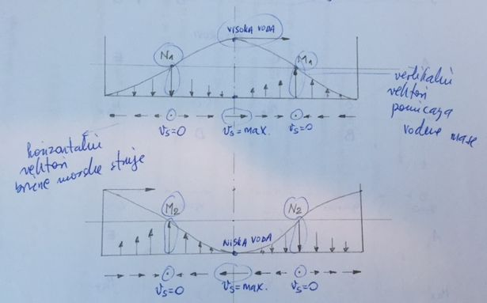
Struje morskih mijena- progresivni val
Struje morskih mijena stvaraju progresivne i stacionarne (stojne) valove.
Kod progresivnog vala maksimalna brzina struje u horizontalnoj ravnini javlja se u trenutku visoke ili niske vode. U tom trenutku vertikalna brzina gibanja vodene mase iznosi nula i nema promjene razine mora. U vremenskom trenutku približno u sredini između nastupa visoke i niske vode morska struja ima horizontalnu brzinu nula, ali je vertikalna brzina pomicanja vode najveća.
Tada se mijenja visina razine mora
i na taj način razina mora progresivno putuje.

Slide 8
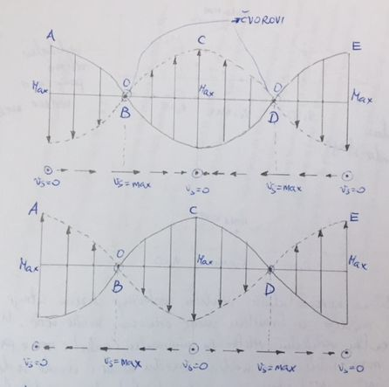
Struje morskih mijena- stacionarni val
Kod stacionarnog vala maksimalna brzina struje pojavljuje se približno u sredini vremena između nastupa visoke i niske vode. Brzina struje jednaka je nuli u mjestima nastupa visoke i niske vode. Točke u kojima se javlja maksimalna brzina struje nazivaju se čvorovima. Struja mijenja smjer za 180° dva puta u ciklusu periode promjene visoke i niske vode. Maksimalna brzina struje stacionarnog vala pomaknuta je za dužinu vala u odnosu na pojavu maksimalne brzine progresinog vala.

Slide 9
Progresivni val

Slide 10
Stacionarni val

Slide 11
Struje morskih mijena
Morske mijene su složena pojava jer objedinjuju često progresivne i stacionarne valove, pa se odnosi između faza morskih mijena i elemenata struje (brzina i smjer) razlikuju u raznim područjima. Zbog tog razloga potrebno je za određeno područje gdje se to pojavljuje usporediti osmotrene podatke s podacima iz Tablica morskih mijena da bi se mogao uspostaviti odnos između faza morskih mijena i elemenata struja morskih mijena. U slučaju da je struja nekog drugog porijekla jača od struja morskih mijena, struja će stalno zadržavati rezultirajući smjer, dok će joj brzina rasti ili opadati ovisno o smjeru i jačini struja morskih mijena.

Slide 12
Gradijentne struje
Razlog njihovog nastanka je različiti prostorni raspored gustoće mora odnosno temperature i saliniteta mora. Radi se o strujama koje pokrivaju velika geografska područja primjerice na sjevernoj hemisferi na Atlantiku Golfska struja, na Pacifiku Kuro-shio struja, a na južnoj hemisferi na Atlantiku Brazilska struja, na Pacifiku Istočnoaustralska struja i na Indijskom oceanu Agilska struja. Gradijentne struje se kreću relativno uskim tokom, a pokreću ogromne količine vode, primjerice matica Golfske struje je široka oko 25 M, pokreće vodene mase do dubine od približno 1000 metara, a dužine je približno 1000 M.

Slide 13
Gradijentne struje
Gradijentne struje pojavljuju se i u manjim morima. U Jadranskom moru imaju značajan udio u cjelokupnom sustavu morskih struja. Također treba napomenuti da je važan i sekundarni učinak vjetra koji tjera vodu u smjeru puhanja i tako stvara određeni nagib površine mora čija je posljedica pojava horizontalnog gradijenta hidrostatskog tlaka zraka i nastanak struje nagiba.

Slide 14
Struje vjetra
Porivna sila vjetra silom trenja povlači za sobom masu na površini vode i tako stvara morsku struju. Na velikim morskim prostranstvima smjer vjetra je manje više stalan i relativno stalne jačine te uzrokuje stalnu morsku struju. Struje vjetra značajne su u globalnim razmjerima i tu spadaju: pasatne, monsunske, ekvatorske i struje zapadnih vjetrova.
Pasatne struje zahvaćaju velik dio svjetskih morskih područja i imaju zapadni smjer strujanja. To su: Kanarska struja, Bengalska struja, Kalifornijska struja, zapadnoaustralska struja, itd. Osnovni princip je da ove struje prelaze iz viših u niže geografske širine i donose hladniju vodu.

Slide 15
Struje vjetra
Monsunske struje - periodično se izmjenjuju u proljeće i jesen s promjenom vjetra. Monsunska struja u zimskom periodu u Indijskom oceanu ima zapadni smjer, a u ljetnom periodu sjeveroistočni smjer, dok u istočnoazijskim morima smjer struje je sjeverni ili sjeverozapadni.
Ekvatorske struje imaju zapadni smjer a javljaju se u područjima sjeverno i južno uz ekvator. To su područja konstantnog vjetra, s napomenom da se u tim područjima stvaraju tropski orkani.
Struje zapadnih vjetrova su promjenjive struje koje tijekom čitave godine imaju uglavnom istočni smjer.

Slide 16
Elementi morskih struja
Elementi morskih struja su smjer i brzina. Određuju se neposrednim mjerenjem ili posrednim proračunom
Neposredno mjerenje morskih struja izvodi se mjerenjem zanošenja ili instrumentalnim mjerenjem struje s nekog nepomičnog mjesta.
Mjerenjem zanošenja podaci o morskim strujama određuju se metodom nekontroliranog ili metodom kontroliranog zanošenja. Struja s nepomičnog mjesta mjeri se sa usidrenog broda ili usidrenog strujomjera s posebnom plutačom na određenoj poziciji. Instrumentalno mjerenje izvodi se sa instrumentima za mjerenje smjera i brzine struje neprekidno ili u određenim vremenskim razmacima. U praksi se za mjerenje primjenjuju mehanički, električni, elektronički, elektromagnetski i ultrazvučni strujomjeri.

Slide 17
Elementi morskih mijena
Kod posrednog proračuna elemenata morskih struja (dinamička metoda) potrebno je imati podatke o rasporedu gustoće morske vode na određenom području, te se u proračunu koriste hidrostatičke jednadžbe. Na taj način se elementi struje proračunavaju posredno na osnovi rasporeda temperature i saliniteta morske vode. Pomoću odnosa ovih elemenata proračunom se dobiju glavni pravci kretanja vodenih masa.

Slide 18
Publikacije o morskim strujama
Podatke o morskim strujama daju razni navigacijski priručnici, atlasi, karte struja i pomorske karte
U Peljaru se pored ostalih navigacijskih podataka nalaze podaci o morskim strujama, ti se podaci nalaze i u publikaciji Svjetske plovidbene rute
Peljarske karte daju srednje vrijednosti struja u pojedinim oceanima i morima. Publikacija se izdaje za svaki mjesec u tekućoj godini. Smjer struje prikazan je strelicama, a po duljini strelice koja pokazuje prijeđeni put struje u 24 sata može se odrediti brzina struje

Slide 19
Publikacije o morskim strujama
Pomorske karte također daju podatke o strujama i to o stalnoj struji, struji plime i oseke. Smjer struje označen je strelicama, a brzina je u čvorovima. U predjelima gdje su struje morskih mijena izrazite, označen je pored strelice i vremenski interval poslije nastupa visoke vode (niske vode/kada struja poprima najveću vrijednost)
Atlasi struja ili posebne karte struja donose preciznije podatke za pojedina mora i oceane, a izdaju ih Hidrografski instituti, npr: Tidal Streams of the British Islands. U svakom priručniku, atlasu struje, na specijalnim kartama struja ili na pilotskim kartama je uputstvo kako se koriste podaci o strujama

Slide 20
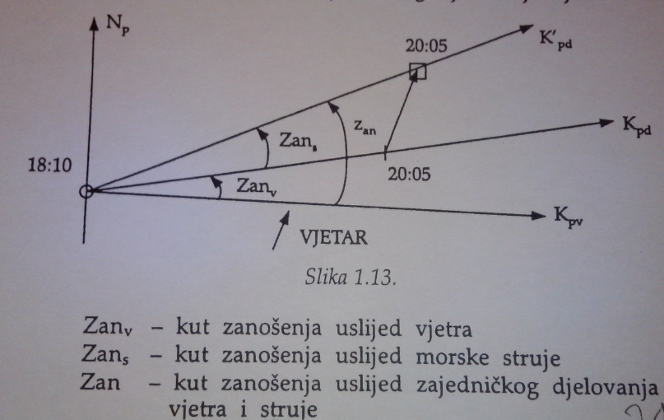
Kut zanošenja broda uslijed zajedničkog djelovanja vjetra i struje

Slide 21
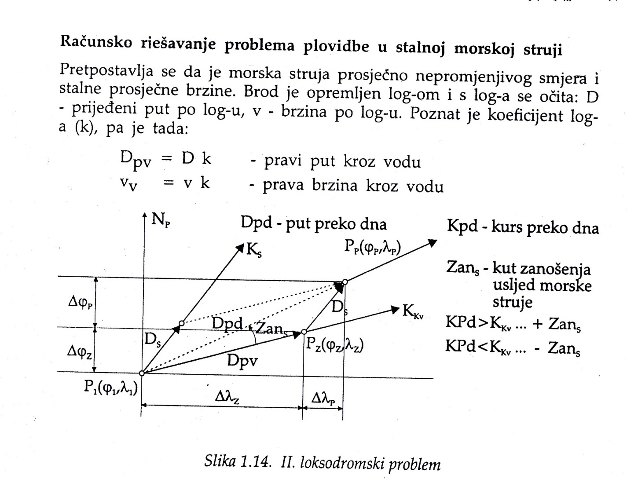
Plovidba u stalnoj morskoj struji

Slide 22
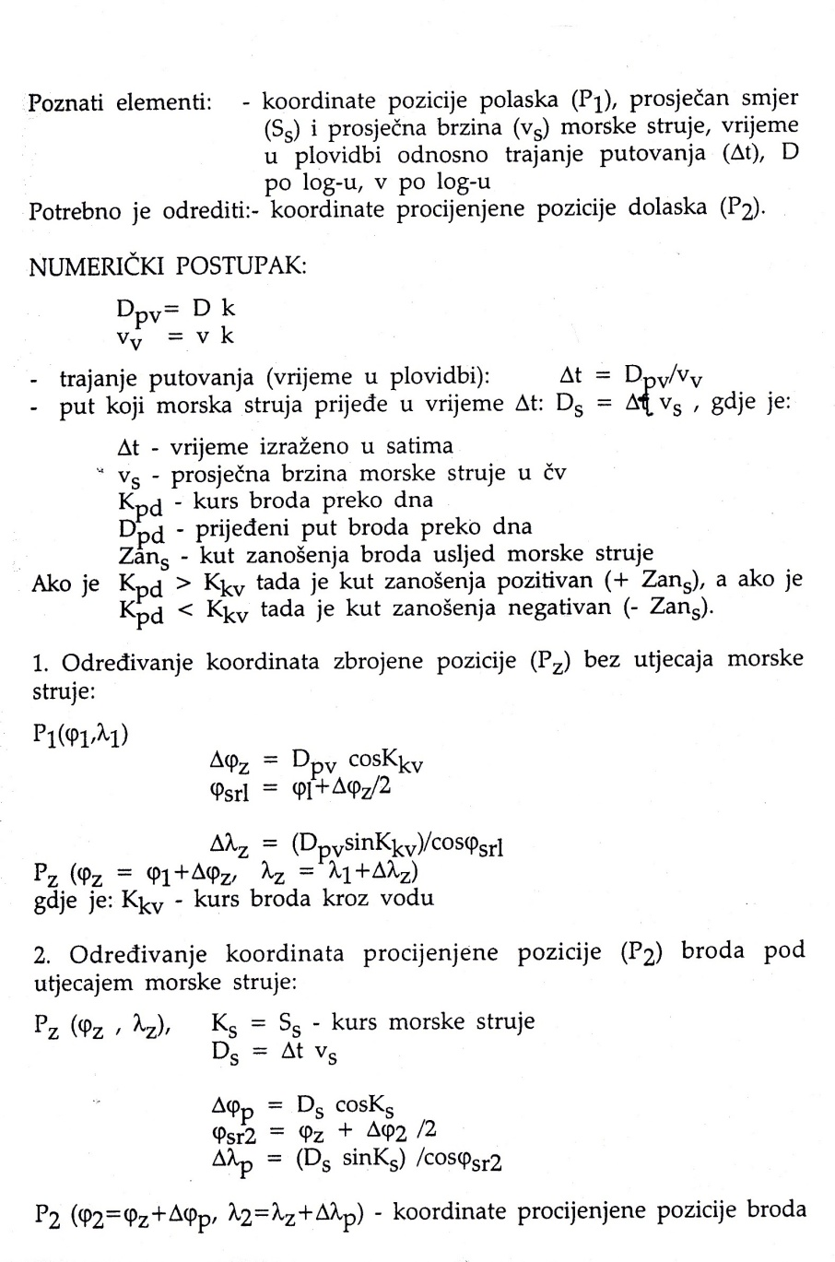

Plovidba u stalnoj morskoj struji

